Slide 1
Повторення відстаней і кутів в просторі геометрія 10 клас
18.05.2022р.

Slide 2

Кутом між мимобіжними прямими
називають кут між прямими, які перетинаються і відповідно паралельні мимобіжним.
b||b₂
a
α
b₂
∠(ab)=∠(ab₂)
b
β

Slide 3
Знайти кут між прямими
B₁
C₁
Прямі | Взаємне розміщення | Кут
A₁D₁ і BC
B₁D₁ і BB₁
AC і A₁С₁
DC і СС₁
A₁
D₁
B
C
A
D

Slide 4
Кутом між прямою і площиною
називають кут між цією прямою і її проекцією на площину.
a
А
О
В
α

Slide 5
Назвіть кут між прямою і площиною
B₁
C₁
Пряма | Площина | Кут
B₁D | ABС
A₁D | ВВ₁С₁
АC₁ | АВC
A₁
D₁
B
C
A
D

Slide 6
Постав знак «+» перед твердженням, з яким згоден, і знак «-» перед твердженням, з яким не згоден:
1. Перпендикуляр завжди більший за похилу
-
-
2. Похила завжди менша від проекції похилої
3. Похила завжди більша за перпендикуляр
+
4. Кут між паралельними площинами дорівнює 0°
+
5. Кут між сусідніми гранями куба дорівнює 60°
-
6. Кут між прямою і площиною називається кут між прямою та її проекцією на площину
+

Slide 7
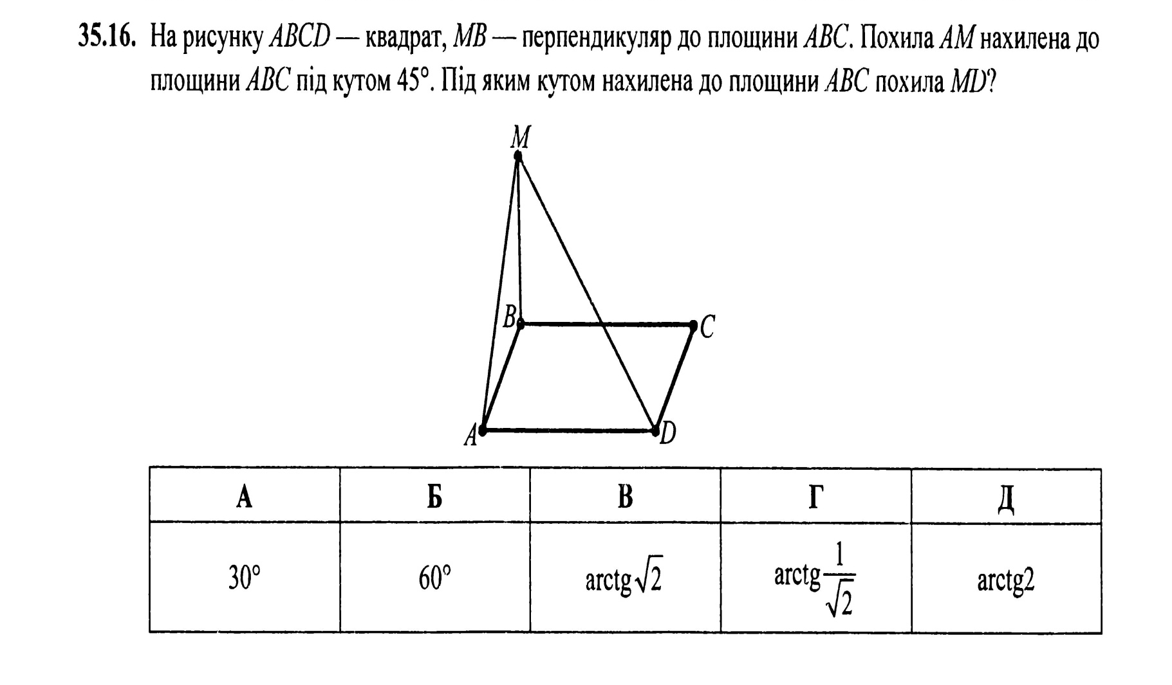
Готуємось до ЗНО

Slide 8
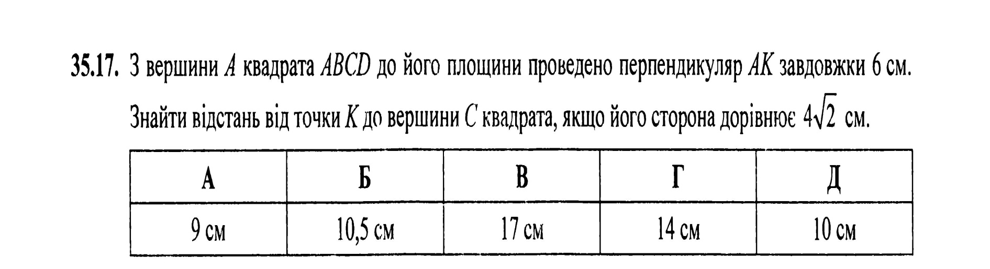
Працюємо самостійно :
(ЗНО)

Slide 9
Домашнє завдання
По підручнику повторіть параграф 8-9
Розгляньте розв’язані задачі
Виконайте декілька номерів на вибір

